Slide 1
Jednostka centralna

Slide 2
Dzisiejsze komputery
Dzisiejsze komputery dzieli się na :
Komputery osobiste - (PC) zwykle używane przez jedną osobę.
Komputery mainframe – komputery o większych rozmiarach ,używane do przetwarzania dużych ilości danych dla np: instytucji. Pełnią role serwerów.

Slide 3
Wstęp- Komputer
Komputer (z ang. computer od łac. computare – obliczać. Komputer jest to maszyna służąca do przetwarzania wszelkich informacji , które są zapisane w ciągu liczb albo w ciągłym sygnale. Najpopularniejszym komputerem dziś są laptopy lub ultrabooki.
Komputery składają się z wielu części procesora, wentylatora oraz kart rozszerzeń np: karty graficznej.

Slide 4
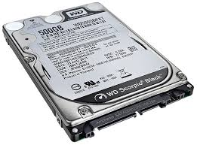
Dysk twardy
Dysk twardy (HDD - Hard Disk Drive) służy do długotrwałego zapisywania danych. Pojemność dysku jest mierzona w gigabajtach (GB). Zbudowany on jest zwykle 2-8 talerzy umieszczonych w obudowie chroniącej. Za pomocą silniczka są obracane 5400 lub 7200 razy na 1 minutę.
Formatowanie dysku to przygotowanie do współpracy z różnymi plikami. Usuwa wszystkie dane.
Bad sector - jest to uszkodzone miejsce na dysku twardym.

Slide 5
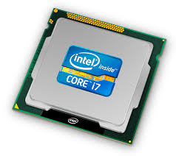
Procesor
Procesor jest to główna jednostka obliczeniowa. To właśnie on zajmuje się wykonywaniem uruchamianych programów i przetwarzania danych. Na procesor składa się wiele układów scalonych. Procesor jest też wyposażony w zegar wyznaczający jego częstotliwość, im większa częstotliwość tym szybszy procesor.

Slide 6
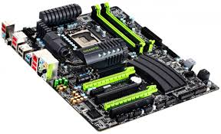
Płyta główna
Płyta główna – jest to prostokątna płyta na której umieszczane są układy elektroniczne komputera. Są to :Pamięć RAM, pamięć ROM, BIOS, Chipset, Procesor, Gniazda rozszerzeń PCI, Złącza EIDE.
Na krawędzi płyty głównej znajdują się łącza portów USB itd…
Gniazda rozszerzeń PCI (Peripherial Components Interconnect) - to standard gniazd rozszerzeń w których można montować karty rozszerzęń takie jak np: karta dźwiękowa.

Slide 7
Karty Rozszerzeń

Slide 8
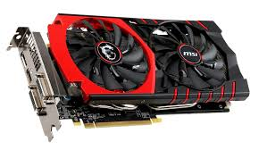
Karta graficzna
Karta graficzna – jest to element komputera który tworzy sygnał dla monitora. Głównym zadaniem karty graficznej jest przechowywanie informacji o tym jak powinien wyglądać obraz na ekranie monitora.
W komputerach stacjonarnych karty te są zwykle niezintegrowane z płytą główną i jest możliwa ich wymiana. W laptopach karty są zintegrowane( mają słabsze wyniki), ale w nowych laptopach są dwie karty podstawowa i dedykowana, kartę dedykowaną można wymienić

Slide 9
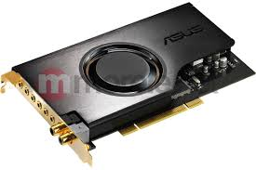
Karta dźwiękowa
Karta dźwiękowa jest to urządzenie umożliwjające rejestrację, przetwarzanie i odtwarzanie dźwięków. Obecnie karty dźwiękowe są zwykle wbudowywane w płyty główne. Pojawiły się również zewnętrzne karty które, podłącza się przez port USB.
Karty te w zależności od poziomu zawansowania mogą posiadać elementy takie jak : generator dźwięku, przetworniki A/C i C/A, mikser dźwięku, interfejs do komputera itd…

Slide 10
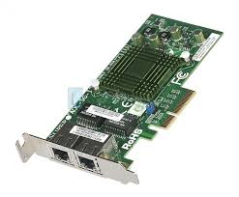
Karta sieciowa
Karta sieciowa odpowiada za wysyłanie i odbieranie danych w sieci LAN. Każda karta jest przystosowana tylko do jednego rodzaju sieci (np: Ethernet) i posiada niepowtarzalny numer, który identyfikuje zawierający ją komputer. Jednak karta jest tylko jednym z elementów które razem umożliwjają korzystanie z sieci.

